Slide 1
WebServer的简单实现
Java实现

Slide 2
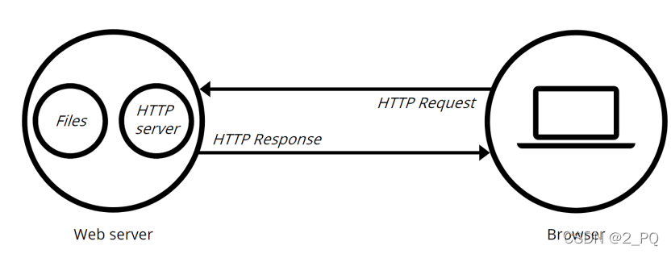
什么是WebServer
一个 Web Server 就是一个服务器软件（程序），或者是运行这个服务器软件的硬件（计算机）。其主要功能是通过 HTTP协议与客户端（通常是浏览器（Browser））进行通信，来接收，存储，处理来自 客户端的 HTTP 请求，并对其请求做出 HTTP响应，返回给客户端其请求的内容（文件、网页等）或返回一个 Error 信息。
我们具体要干什么
Webserver是通过 HTTP协议与客户端进行通信
的程序
简单来说就是写程序处理请求

Slide 3
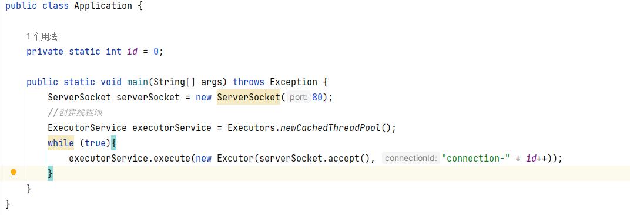
WebSever简单实现

Slide 4
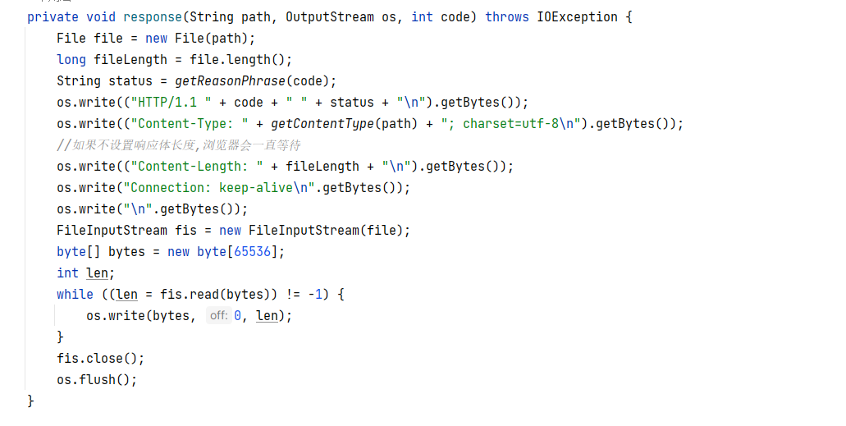
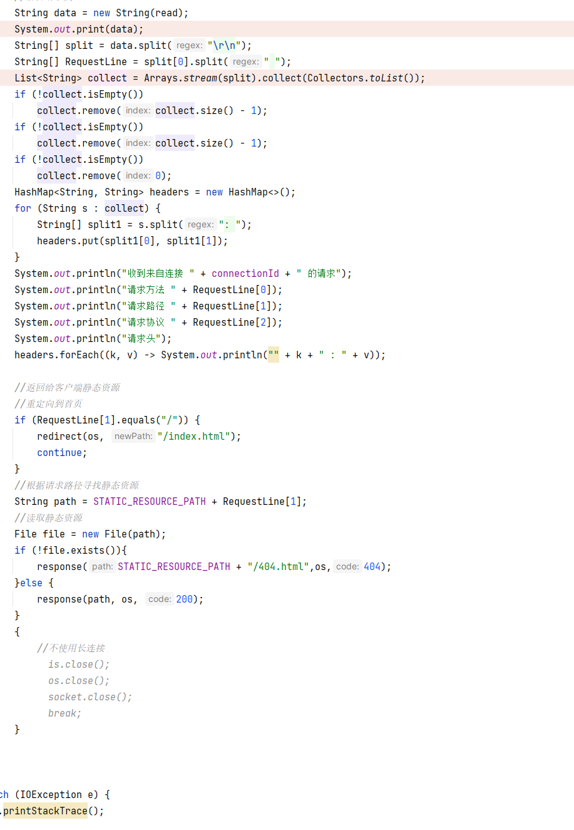
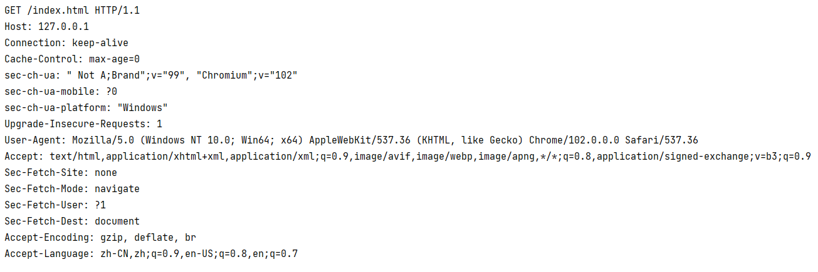
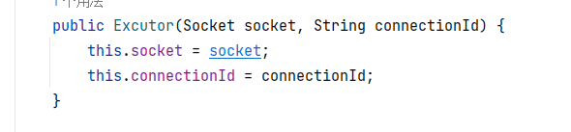
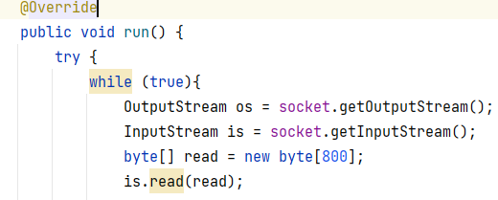
WebSever简单实现

Slide 5
可以优化的地方
模块化
异常处理
使用性能更好的线程池
服务器安全
丰富功能
权限控制

Slide 6
关于Web开发的更多
前后端分离
Nginx：Nginx是一个轻量级的、事件驱动的高性能Web服务器和反向代理服务器。其主要目标是处理静态内容并处理大量并发连接。
Tomcat：Tomcat则是一个完整的Java应用服务器，旨在运行Java Web应用程序。它具有更多关于Servlet容器、JSP支持等功能。
还有其他更多

